Slide 1
Українські діти винахідники
Підготували члени творчої учнівської групи

Slide 2
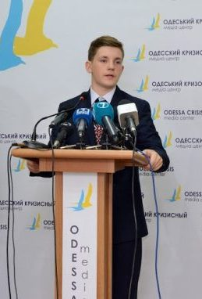
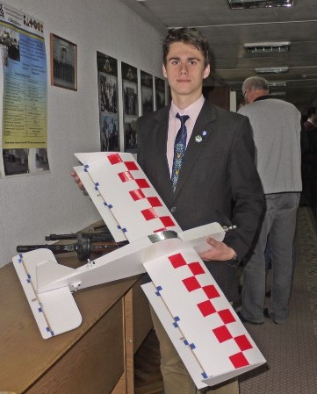
Борис Чубін
Одеський школяр створив унікальний навігаційний міні-комп’ютер для незрячих людей iHelp.
Цей його винахід був представлений у знаменитій Силіконовій долині.
Владислав Клебанівський
Киянин придумав “розумний” безпілотний літак для потреб українських прикордонників.
Безпілотник самостійно патрулює державний кордон та відстежує пересування ворожої техніки.

Slide 3
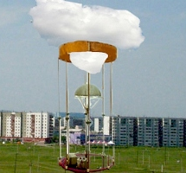
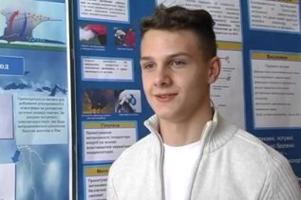
Самуїл Кругляк
Електростанція Кругляка
Школяр з Кіровоградської області зробив неймовірне відкриття в енергетиці
Він запропонував спосіб отримувати електроенергію з штучно іонізованої хмари, на яку впливає сильне електричне поле, випромінюване іонізуючою вежею.
Головне, що собівартість цієї електроенергії становитиме всього три копійки.

Slide 4
13-річний українець розробив унікальну броню для танків
Школяр з Кривого Рогу Ростислав Абрамов разом з своїм батьком, який воював в АТО, придумав нову броню для танків, яку не проб'є жоден снаряд.
Свій винахід він представив на виставці "Винахід для армії - крок до перемоги".

Slide 5
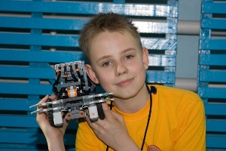
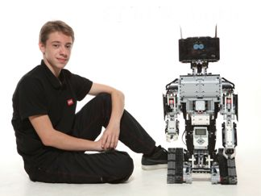
Олексій Ткаченко -
переможець Всесвітньої олімпіади з робототехніки в Катарі.
15-річний Марк Дробніч з Ужгорода придумав серію роботів. Зі своїми розумними машинами ELFі, які керуються голосом, хлопець не раз завойовував перші місця на світових наукових конкурсах.

Slide 6
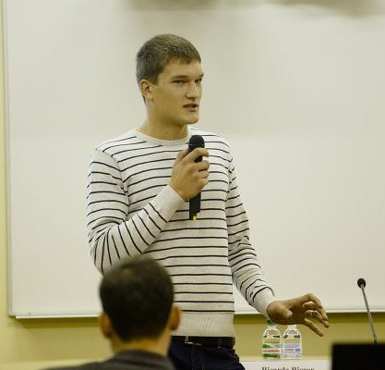
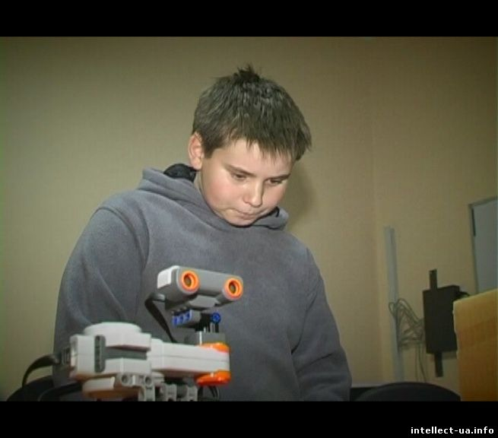
Вадим Хімич з Житомира створив пристрій, який блокує автомобіль із п’яним водієм.
Основне, що цей пристрій
набагато дешевший за
закордонні аналоги.
12-річний Максим Лема зі Львова створив робота, що виконує функції інженерів БТІ. Робот сканує приміщення, заміряє площу і за допомогою радіосигналу передає дані на комп’ютер.

Slide 7
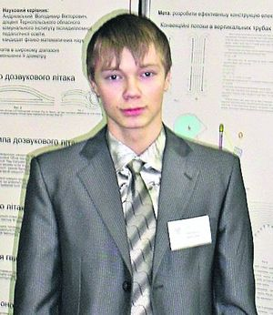
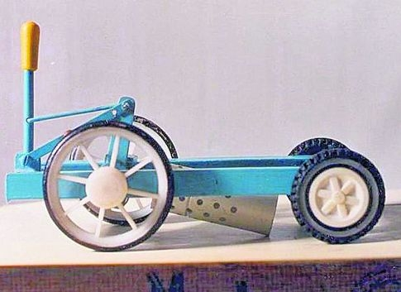
Максим Варянко із Чорткова створив компактну "домашню" версію картоплекопача
Копалка потребує невеликих енергетичних затрат завдяки тому, що лопаті входять в землю не під прямим кутом, а під кутом 30°.
І головне, що конструкція починає рух не мотором, що дорого, а за рахунок передачі від задніх коліс, тобто її можна прикріпити до коня чи до мотоциклу.

Slide 8
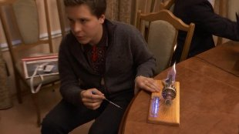
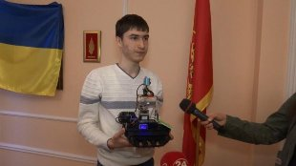
На Міжнародній конференції юних дослідників у 2017 наші винахідники здобули 9 медалей
Микола Музиченко винайшов зарядний пристрій для ґаджетів, який працює від енергії полум’я. За цей винахід хлопець отримав срібну медаль на Міжнародній конференції молодих учених у Німеччині.
Олександр Похиленко представив робота, якого зібрав з підручних матеріалів. Через спеціальний сайт ним можна керувати з будь-якої точки планети. Коштує “розумна машина” лише 100 доларів. Іноземні аналоги удесятеро дорожчі.

Slide 9
Використані джерела:
http://fakty.ictv.ua/ua/ukraine/suspilstvo/20170117-den-ditej-vynahidnykiv-5-nedytyachyh-vynahodiv-ukrayinskyh-vunderkindiv/
http://newkozak.co.ua/index.php/gitte/item/vіdeo-13-rіchnij-ukra
https://stykit.com.ua/interesting/news/dity-aln-5-hejiv
https://www.moirebenok.ua/age3-6/den-detey-izobretateley-osobyiy-mezhdunarodnyiy-prazdnik/
http://lovelylife.in.ua/zhyttya/nauka-i-tehnika/ukrayinski-shkolyari-vynahidnyky-pidkoryly-yevropu-svoyimy-rozrobkamy.html
http://vsviti.com.ua/makepeaple/58374
https://life.pravda.com.ua/society/2016/01/4/205893/
http://www.segodnya.ua/science/nou-khau-ot-shkolnikov-avto-za-500-hriven-i-protivopozharnyj-camolet.html

